Slide 1
ALGORITMIZACION – TDA BASICAS
Sumario
Introducción
Arreglo vs Lista Enlazada
1.1) Arreglo
1.1.1) Definición y propiedades
1.2) Lista Enlazada
1.2.1) Definición y propiedades
1.3) Complejidad Algorítmica
1.4) Conclusión
3) Implementación
2.1) Lista Enlazada
2.2) Cola Enlazada
2.3) Pila Enlazada
4) Tarea

Slide 2
ALGORITMIZACION – TDA BASICAS
Introducción
Las estructuras de datos son el corazón de cualquier programa sofisticado. Seleccionar la estructura de datos correcta puede marcar una enorme diferencia y complejidad de la implementación resultante. Elija la estructura de datos correcta, y su tarea será fácil de programar. Escoja la incorrecta, y gastarás enormes cantidad de tiempo y código encubriendo tu pésima decisión inicial.

Slide 3
ALGORITMIZACION – TDA BASICAS
Introducción
Una de las decisiones más importantes en el diseño de una aplicación es sin dudas escoger que estructura de datos utilizar. Arreglos y Listas Enlazadas son entre ellas las más comunes, y cada una es aplicable en diferentes situaciones.

Slide 4
ALGORITMIZACION – TDA BASICAS
Arreglo vs Lista
Los Arreglos y Listas Enlazadas son ambas diseñadas para almacenar múltiples elementos, la mayoría de ellos del mismo tipo. De acuerdo con la Enciclopedia de la Computadora de Escritorio, un Arreglo es un acomodamiento ordenado de datos que son accedidos por índices referenciados. Por otra parte dicha enciclopedia define a una Lista Enlazada como un grupo de elementos, donde cada cual contiene un puntero apuntando al próximo elemento.

Slide 5
ALGORITMIZACION – TDA BASICAS
Arreglo vs Lista: Arreglo (Definición)
Posiblemente la estructura de datos más comúnmente usada para almacenar datos. Un bloque de memoria es reservada para el arreglo completo, el cual contiene todos los elementos inicializados (y el resto de los no inicializados) del arreglo. La indexación es 0-basada y los elementos pueden ser accedidos en un tiempo constante usando el índice del mismo, así como los subíndices que posea, en caso de ser arreglos multidimensionales.

Slide 6
ALGORITMIZACION – TDA BASICAS
Arreglo vs Lista: Arreglo (Propiedades)
¿Por qué un tiempo constante para acceder a los elementos de un arreglo? - La dirección de un elemento es calculada como un "offset" a partir de la dirección base del arreglo y una multiplicación es necesaria para calcular lo que se supone debe ser sumada a la dirección base para obtener la dirección en memoria del elemento. Puesto que los requerimientos de memoria de cada tipo de datos son diferentes, primero es calculado el tamaño del tipo de dato y luego es multiplicado por el índice del elemento para obtener el valor que debe ser sumado a la dirección base.

Slide 7
ALGORITMIZACION – TDA BASICAS
Arreglo vs Lista: Arreglo (Propiedades)
Así, el proceso solo requiere una multiplicación y una suma para calcular la posición de cualquier elemento. Por lo tanto el acceso es rápido y requiere un tiempo constante.

Slide 8
ALGORITMIZACION – TDA BASICAS
Arreglo vs Lista: Arreglo (Propiedades)
Ventajas de usar los Arreglos:
- Fácil de usar y acceder.
Acceso rápido a los elementos.
Desventajas de usar los Arreglos:
- Tamaño fijo.
- Un bloque de memoria: Si no tienes suficiente memoria para proveer un simple bloque (pero tienes suficiente bloques de memoria dispersos) para reservar el espacio que necesitas, tendrías que desfragmentar la memoria para crear un bloque libre del tamaño necesitado.

Slide 9
ALGORITMIZACION – TDA BASICAS
Arreglo vs Lista: Arreglo (Propiedades)
Desventajas de usar los Arreglos:
- Compleja inserción basada en posiciones: Si deseas insertar un elemento en una posición ya cubierta por algún otro elemento entonces debes realizar un corrimiento a la derecha en una posición a todos los elementos a partir de la posición de inserción. Esto podría liberar la posición de inserción, al costo de que a mayor cantidad de elementos a la derecha a correr más se demorará el proceso de inserción.

Slide 10
ALGORITMIZACION – TDA BASICAS
Arreglo vs Lista: Lista (Definición)
Los elementos no son almacenados en posiciones de memoria contiguas, aunque pudiese darse el caso. Cada nodo contiene un elemento y un enlace al próximo elemento. El proceso de reservar memoria no es estático sino dinámico. Cuando sea necesario adicionar un nuevo elemento primeramente se reserva memoria para el nodo (usando malloc() en C/C++. En otros lenguajes como Java seria la creación de un nuevo objeto nodo) y entonces se almacena el nuevo elemento.

Slide 11
ALGORITMIZACION – TDA BASICAS
Arreglo vs Lista: Lista (Definición)
Luego dicho nodo se enlaza ya sea con 'null' (en caso que dicho nodo pase a ser el último elemento) o el enlace almacenará la dirección del elemento que le sigue. Puesto que la memoria es reservada dinámicamente, esta continuará existiendo a menos que explícitamente liberes la memoria, en caso de los lenguajes que no poseen administración automática de memoria (Usando free() en C/C++. Java entre otros posee 'Garbage Collector').

Slide 12
ALGORITMIZACION – TDA BASICAS
Arreglo vs Lista: Lista (Propiedades)
Ventajas de usar Listas Enlazadas:
No necesita previamente reservar memoria para los elementos: No es necesario conocer previamente el tamaño de la lista.
Direccionamiento de memoria dinámico: Se le puede dar un mejor uso a la memoria fragmentada.

Slide 13
ALGORITMIZACION – TDA BASICAS
Arreglo vs Lista: Lista (Propiedades)
Desventajas de usar Listas Enlazadas:
Compleja de usar y acceder: relativamente compleja comparada con los arreglos.
No posee tiempo constante para acceder a los elementos: simplemente porque no involucra la simple aritmética usada por los arreglos para calcular la dirección de memoria, así que es relativamente ineficiente comparada a lo arreglos.

Slide 14
ALGORITMIZACION – TDA BASICAS
Arreglo vs Lista: Complejidad Algorítmica
Operación | Arreglo | Lista Enlazada
Indexado | O(1) | O(k)
Insertar Principio | O(n) | O(1)
Insertar Medio | O(n-k) | O(k)
Insertar Final | O(1) | O(1)
Eliminar Principio | O(n) | O(1)
Eliminar Medio | O(n-k) | O(k)
Eliminar Final | O(1) | O(n)
Leyenda: k representa índice y n longitud de la colección.

Slide 15
ALGORITMIZACION – TDA BASICAS
Arreglo vs Lista: Conclusión
Normalmente la Lista Enlazada es usada como una solución complementaria para lidiar con las desventajas de los Arreglos. Los Arreglos ciertamente tienen sus propias ventajas y son usados más ampliamente, pero las Listas Enlazadas proveen una eficiente y efectiva solución a las limitaciones de los Arreglos. Por lo tanto debe verse a ambos, Arreglos y Listas Enlazadas como complementarios entre sí y no rivales. Escogerlas es basada principalmente en el contexto que estés planeando usar cualquiera de ellas.

Slide 16




ALGORITMIZACION – TDA BASICAS
Lista Enlazada: Implementación
Normalmente la visualización que se enseña en la academia sobre la Lista Enlazada o a la que puede llegar alguien que la intente implementar por primera vez es la siguiente:
Pero en dicha visualización no se observa explícitamente la naturaleza recursiva de su implementación. Por un momento pensemos en ella como una Matrioska (
muñeca rusa que al
abrirse posee otra más
pequeña en su interior)

Slide 17
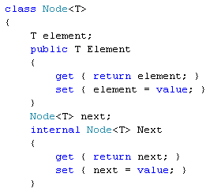
ALGORITMIZACION – TDA BASICAS
Lista Enlazada: Implementación (Clase Nodo)

Slide 18
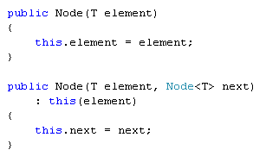
ALGORITMIZACION – TDA BASICAS
Lista Enlazada: Implementación (Clase Nodo)

Slide 19
ALGORITMIZACION – TDA BASICAS
Lista Enlazada: Implementación
En la clase Lista Enlazada deben existir como atributos tantos objetos nodos actuando como punteros de la lista como sean necesarios. Como mínimo serán 2, los cuales son comúnmente llamados cabeza y cola. Estos aseguran la complejidad algorítmica de las operaciones analizadas previamente. Ambos garantizan que algunas operaciones tengan complejidad O(1). Cabeza garantiza Insertar/Eliminar al principio y cola Insertar/Eliminar(*) al final.
(*) Solo si es Doblemente enlazada.

Slide 20
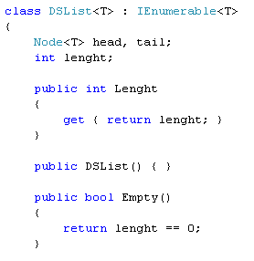
ALGORITMIZACION – TDA BASICAS
Lista Enlazada: Implementación(Properties)

Slide 21
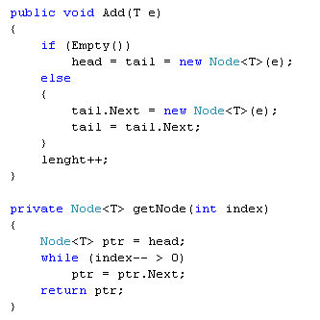
ALGORITMIZACION – TDA BASICAS
Lista Enlazada: Implementación(Add, getNode)

Slide 22
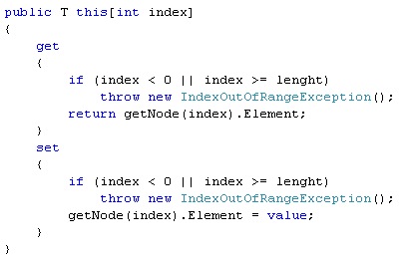
ALGORITMIZACION – TDA BASICAS
Lista Enlazada: Implementación(Indexer)

Slide 23
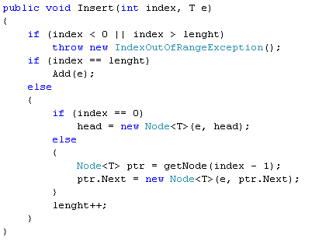
ALGORITMIZACION – TDA BASICAS
Lista Enlazada: Implementación(Insert)

Slide 24
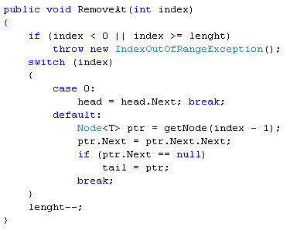
ALGORITMIZACION – TDA BASICAS
Lista Enlazada: Implementación(RemoveAt)

Slide 25
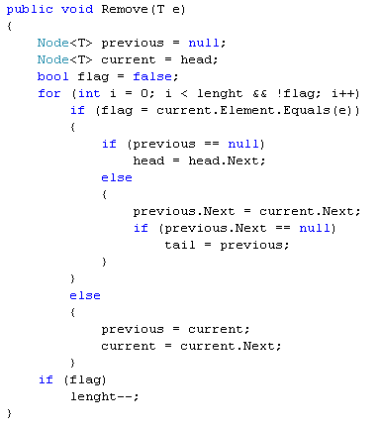
ALGORITMIZACION – TDA BASICAS
Lista Enlazada: Implementación(Remove)

Slide 26
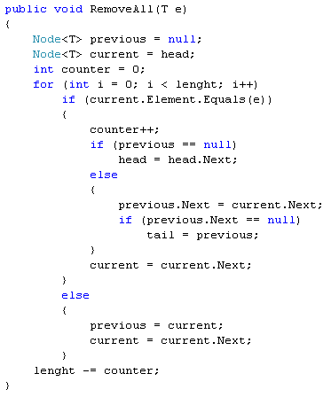
ALGORITMIZACION – TDA BASICAS
Lista Enlazada: Implementación(RemoveAll)

Slide 27
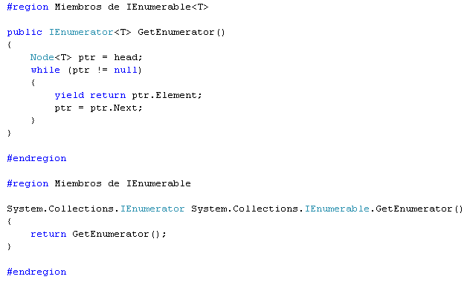
ALGORITMIZACION – TDA BASICAS
Lista Enlazada: Implementación(foreach)

Slide 28
ALGORITMIZACION – TDA BASICAS
Cola Enlazada: Implementación
Una Cola Enlazada no es más que una Lista Enlazada con restricciones. En este caso la Cola no permite las operaciones de Insertar/Eliminar en una posición dada. Esta estructura solo permite adicionar un elemento al final de la misma y Obtener/Eliminar el primer elemento. Al igual que en la clase Lista Enlazada existirán los nodos punteros cabeza y cola, los cuales garantizan complejidad O(1) en todas las operaciones. El puntero cabeza garantiza la operación Obtener/Eliminar al principio y el puntero cola a la operación Adicionar al final.

Slide 29
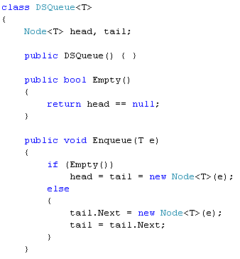
ALGORITMIZACION – TDA BASICAS
Cola Enlazada: Implementación(Enqueue)

Slide 30
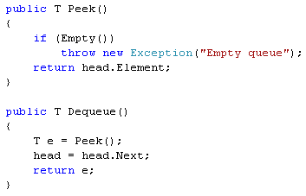
ALGORITMIZACION – TDA BASICAS
Cola Enlazada: Implementación(Peek, Dequeue)

Slide 31
ALGORITMIZACION – TDA BASICAS
Pila Enlazada: Implementación
Una Pila Enlazada no es más que una Lista Enlazada con restricciones. En este caso la Pila no permite las operaciones de Insertar/Eliminar en una posición dada ni la operación adicionar al final. Esta estructura solo permite Adicionar/Obtener/Eliminar al principio de la misma. Teniendo en cuenta que todas las operaciones ocurren al principio de la estructura de datos solo se necesitaría un solo nodo puntero, similar al puntero cabeza de la Lista Enlazada. Todas sus operaciones al igual que en la Cola Enlazada tendrán complejidad O(1).

Slide 32
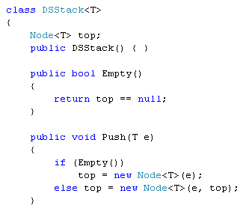
ALGORITMIZACION – TDA BASICAS
Pila Enlazada: Implementación (Push, Empty)

Slide 33
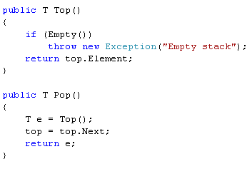
ALGORITMIZACION – TDA BASICAS
Pila Enlazada: Implementación (Top, Pop)

Slide 34
ALGORITMIZACION – TECNICAS DE CONTEO
Tarea
- Tunel
- Adicciones Elementales
- Conjuntos de Anagramas
- Jimmy y la aritmetica
Almost Union-Find
Perfil de Ciudad

